Slide 1
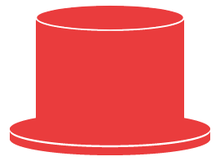
Personal color based
Cosmetic recommendation system
2018. 01. 04 (목) 김소라

Slide 2
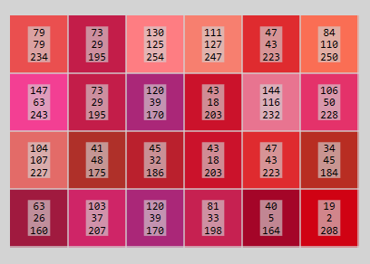
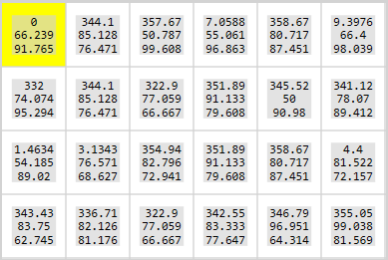
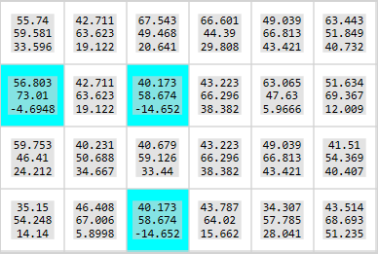
1. LIPSTICK CLASSIFICATION
립스틱 분류
- 시중에 판매되는 립스틱을 계절별 색상 팔레트를 기반으로 분류
[그림1] 립스틱 색상 RGB [그림2] 립스틱 색상 HSV [그림2] 립스틱 색상 Lab
Notes:
립스틱 분류
계절별 팔레트에 따라 립스틱 분류

Slide 3
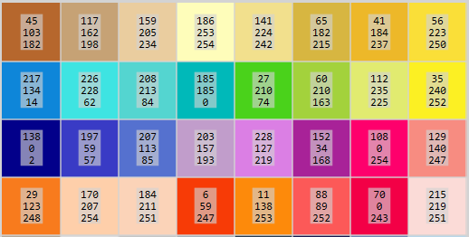
1. LIPSTICK CLASSIFICATION
봄 (RGB)
[그림1] 봄 팔레트 색상 RGB [그림2] 봄 립스틱 색상 RGB
Notes:
피부색과 마찬가지로 립스틱 색도 4가지 계절로 분리되어야함.
시중에 판매되는 립스틱을 계절별 색상 팔레트를 이용하여 가까운 쪽으로 봄/여름/가을/겨울 지정

Slide 4
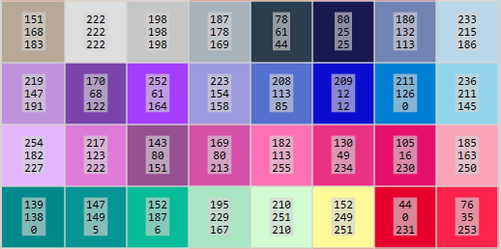
1. LIPSTICK CLASSIFICATION
여름 (RGB)
[그림1] 여름 팔레트 색상 RGB [그림2] 여름 립스틱 색상 RGB

Slide 5
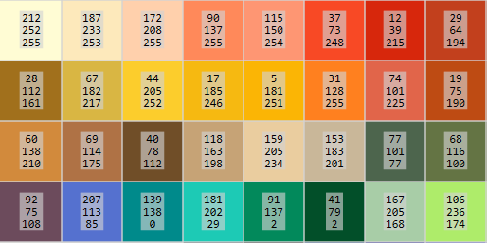
1. LIPSTICK CLASSIFICATION
가을 (RGB)
[그림1] 가을 팔레트 색상 RGB [그림2] 가을 립스틱 색상 RGB

Slide 6
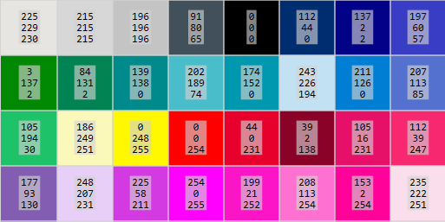
1. LIPSTICK CLASSIFICATION
겨울 (RGB)
[그림1] 겨울 팔레트 색상 RGB [그림2] 겨울 립스틱 색상 RGB

Slide 7
1. LIPSTICK CLASSIFICATION
봄 (Lab)
[그림1] 봄 팔레트 색상 RGB [그림2] 봄 립스틱 색상 RGB
Notes:
피부색과 마찬가지로 립스틱 색도 4가지 계절로 분리되어야함.
시중에 판매되는 립스틱을 계절별 색상 팔레트를 이용하여 가까운 쪽으로 봄/여름/가을/겨울 지정

Slide 8
1. LIPSTICK CLASSIFICATION
여름 (Lab)
[그림1] 여름 팔레트 색상 RGB [그림2] 여름 립스틱 색상 RGB

Slide 9
1. LIPSTICK CLASSIFICATION
가을 (Lab)
[그림1] 가을 팔레트 색상 RGB [그림2] 가을 립스틱 색상 RGB

Slide 10
1. LIPSTICK CLASSIFICATION
겨울 (Lab)
[그림1] 겨울 팔레트 색상 RGB [그림2] 겨울 립스틱 색상 RGB

Slide 11
1. LIPSTICK CLASSIFICATION
봄 (HSV)
[그림1] 봄 팔레트 색상 RGB [그림2] 봄 립스틱 색상 RGB
Notes:
피부색과 마찬가지로 립스틱 색도 4가지 계절로 분리되어야함.
시중에 판매되는 립스틱을 계절별 색상 팔레트를 이용하여 가까운 쪽으로 봄/여름/가을/겨울 지정

Slide 12
1. LIPSTICK CLASSIFICATION
여름 (HSV)
[그림1] 여름 팔레트 색상 RGB [그림2] 여름 립스틱 색상 RGB

Slide 13
1. LIPSTICK CLASSIFICATION
가을 (HSV)
[그림1] 가을 팔레트 색상 RGB [그림2] 가을 립스틱 색상 RGB

Slide 14
1. LIPSTICK CLASSIFICATION
겨울 (HSV)
[그림1] 겨울 팔레트 색상 RGB [그림2] 겨울 립스틱 색상 RGB

